Slide 1
四、 切伦柯夫(Cerenkov)辐射
真空中：匀速运动带电粒子不产生辐射电磁场。
介质中：带电粒子在介质内运动时，介质内产生诱导电流，由这些诱导电流激发次波，当带电粒子的速度超过介质内的光速时，这些次波与原来粒子的电磁场互相干涉，可以形成辐射电磁场。这种辐射称为切伦柯夫辐射。

Slide 2
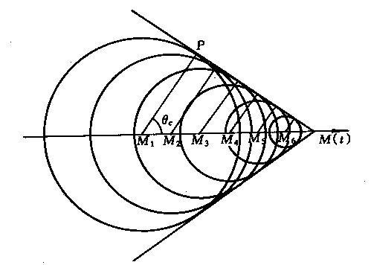
切伦柯夫辐射的物理机制
设在介质内粒子作匀速运动，速度v超过介质内的光速c/n（n为折射率）。在粒子路径附近，介质的分子电流受到扰动，因而产生次波。
设粒子在时刻t₁，t₂，…依次经过M₁，M₂，…点，在时刻t到达M点。在同一时刻t，M₁处产生的次波已经到达半径为M₁P的球面上

Slide 3
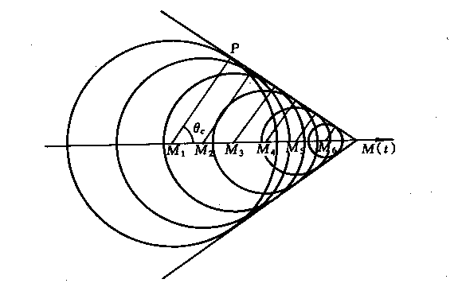
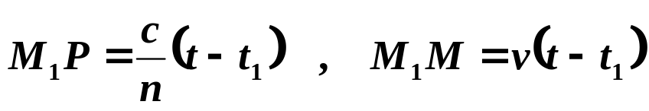
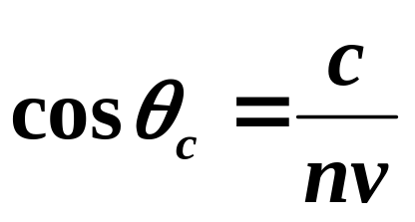
若v>c/n，则粒子路径上各点所产生的次波在时刻t都在一个锥体之内。在锥面上，各次波互相叠加，形成一个波面，因而产生向锥面法线方向传播的辐射电磁波。辐射方向与粒子运动方向的夹角θ_{c}由下式确定，

Slide 4
由于切伦柯夫辐射是运动带电粒子与介质内的束缚电荷和诱导电流所产生的集体效应，而在宏观现象中，介质内束缚电荷和诱导电流分布产生的宏观效应可以归结为电容率ε 和磁导率μ，因此在研究切伦柯夫辐射时，可以对介质作宏观描述，即用 ε 和 μ 两参量来描述介质。

Slide 5
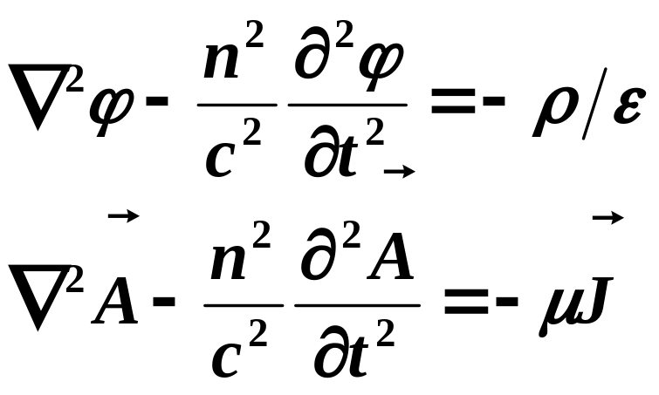
为简单起见，先假设ε和μ是不依赖于频率的常量，并设μ= μ₀，因而介质内的光速为c/n＝c(ε_{r})^{-1/2}，其中n为介质的折射率，ε_{r}为相对电容率。当n为常数时，介质内的标势和矢势方程为
ρ和J是自由电荷密度和自由电流密度，即运动带电粒子的电荷密度和电流密度

Slide 6
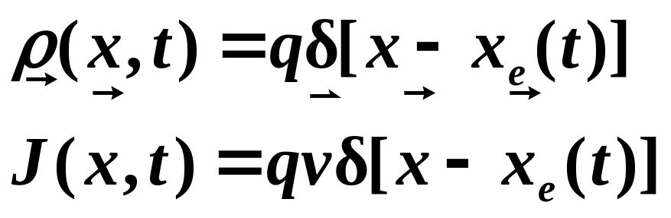
设粒子以匀速v作直线运动，其位矢为x=x_{e}(t) =vt，它的电荷密度和电流密度为
由于辐射，带电粒子的能量逐渐损耗，因而速度亦逐渐降低。但是由减速引起的效应是不大的，因此，下面我们假设粒子作匀速运动。

Slide 7
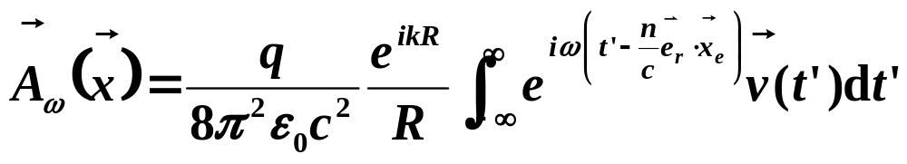
用频谱分析方法求解
n为辐射方向单位矢量
设v沿x轴方向，n与v夹角为θ，
则n·x_{e}＝x_{e}cosθ，
又v(t′)dt′=dx_{e}， t′=x_{e}/v，得

Slide 8
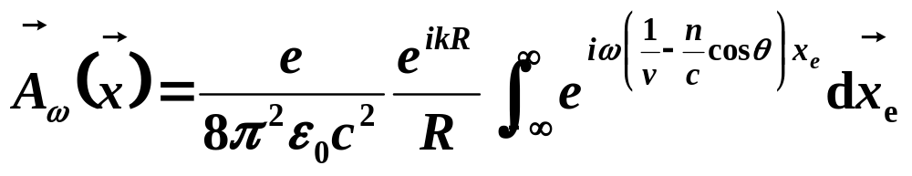
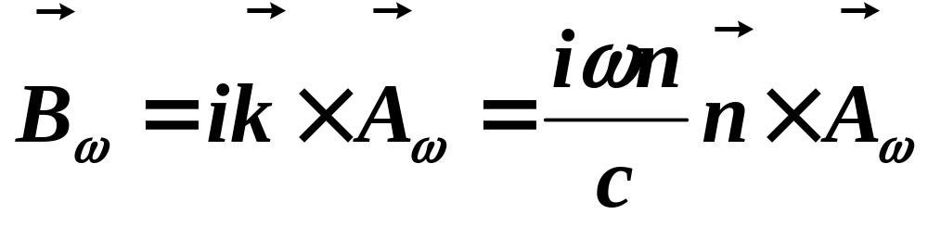
K=(ω/c)n为介质中波数
磁场的傅里叶变换为

Slide 9
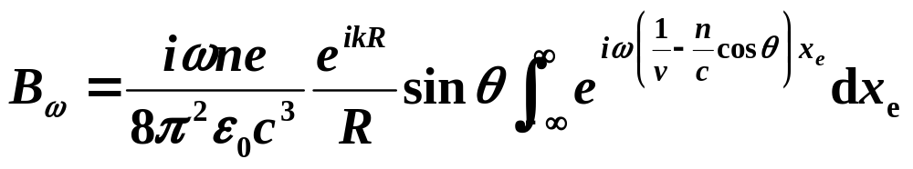
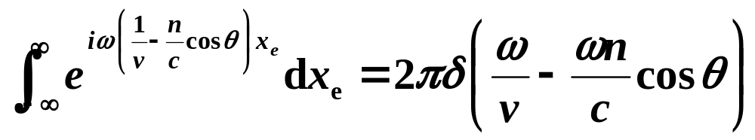
因为n与A_{ω}的夹角为θ，所以B_{ω}的量值为
式中的积分是一个δ函数

Slide 10
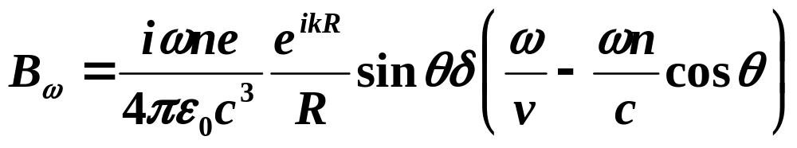
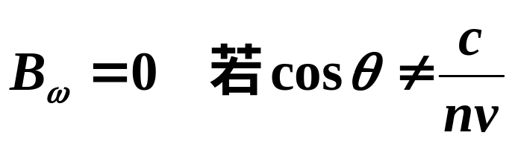
因此
由δ函数的性质可见
如果粒子的运动速度v<c/n，则对所有θ值，cosθ <c/nv，因此在这情形下没有辐射。

Slide 11
若粒子运动速度v>c/n，在cosθ =c/nv方向上书B_{ω}变为无穷大，因此在这方向上出现辐射电磁场。无穷大的出现是我们作了简化假设的结果。

Slide 12
上面我们假设折射率n是与ω无关的常数，结果得到有一个确定的辐射角θ_{c，}满足cosθ_{c} =c/nv，在这单一辐射角下电磁场变为无穷大。
事实上，介质的n是与ω有关的函数，当ω很大时，折射率n→1，因此辐射频谱在高频下截断，辐射场不会在一个尖锐的辐射角下变为无穷大，而是分布于有一定宽度的辐射角内。

Slide 13
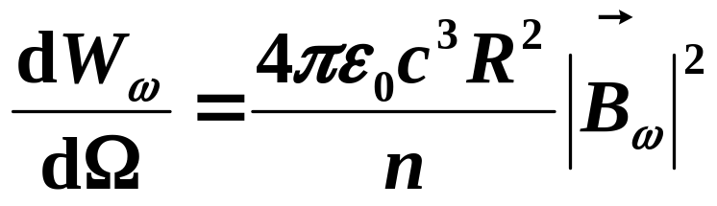
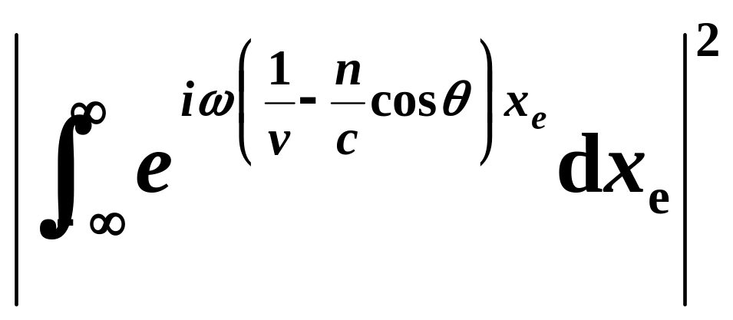
用S⋅n=EH=(εμ)^{-1/2}BH=(c/nμ)B²，可导出
代人上式，出现δ函数的平方。可以把它作如下处理。|B_{ω}|²含有因子

Slide 14
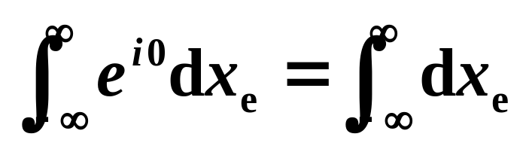
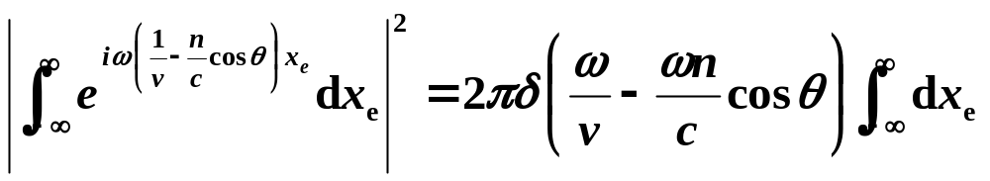
把其中一个因子变为δ函数。由于有这个δ函数因子，(1/v)-(n/c)cosθ能取=0，因此，另一个因子可写为

Slide 15
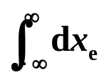
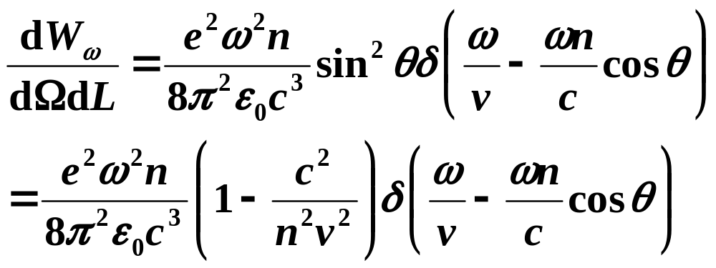
最后一个因子是粒子所走的无穷大路程。这无穷大的出现也是我们作了简化假设的结果。事实上，粒子在介质中只走过有限的路程。当路程L>>辐射波长时，以上的计算仍然近似适用，但 应代为L。粒子走过单位路程时的单位频率间隔辐射能量角分布

Slide 16
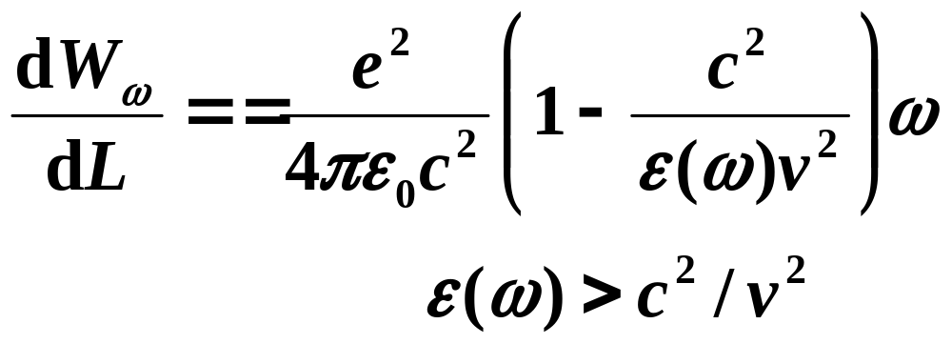
如果考虑折射率对频率的依赖关系

Slide 17
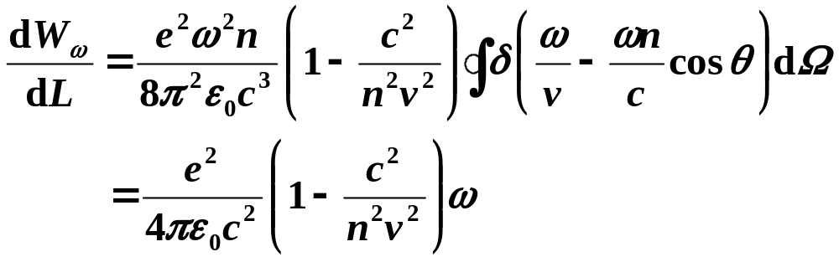
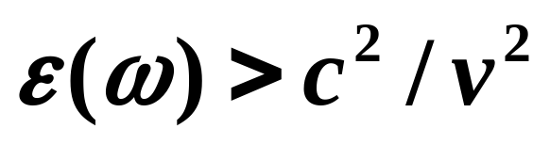
δ函数因子表示只有在cosθ=c/nv方向上才有辐射。单位路程单位频率间隔的辐射能量为

Slide 18
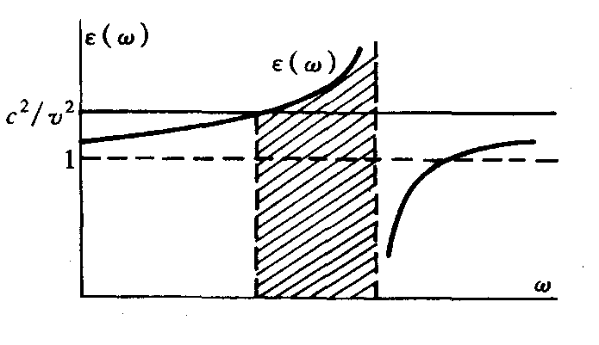
在后面我们将研究介质的色散理论，导出函数ε(ω)的形式
图示仅在一定的频率范围内满足ε(ω) >c²/v²，因此，切伦柯夫辐射的频谱只包含这一频段。由于 cosθ_{c} ＝c/v√ε。不同频率的电磁波的辐射角亦略有不同。用滤波器选择一定的频带，可以得到确定θ_{c}的值，因而测定辐射角θ_{c} 就可以定出粒子的速度v。
现在切伦柯夫辐射广泛应用于粒子计数器中，它的优点是只记录大于一定速度的粒子，因而避免了低速粒子的干扰，而且可以准确测量出粒子的运动速度。

